Slide 1
互联网技术及应用
人工智能与自动化学院
余明晖

Slide 2

课程QQ群：564604355
2022互联网技术

Slide 3
互联网技术——课程提纲
概述
互联网工作原理
HTTP与HTML
Ajax技术
搜索引擎
XML
Web Services

Slide 4
互联网技术——参考书目
1、Douglas E. Comer. （兰小风 李潇 陈志译）. Internet技术基础. 机械工业出版社, 2008
2、David Gourley、Brian Totty、Marjorie Sayer、Sailu Reddy（陈涓 、赵振平 译）HTTP权威指南. 人民邮电出版社, 2014
3、李刚编著. 疯狂HTML 5/CSS 3/JavaScript讲义．北京：电子工业出版社，2012.

Slide 5
互联网技术——参考书目
4、W.Bruce Croft、Donald Metzler、Trevor Strohman（刘挺、秦兵、张宇 等译）. 搜索引擎:信息检索实践. 机械工业出版社，2010
5、Joe Fawcett、Liam R.E.Quin、Danny Ayers（刘云鹏, 王超 译）. XML入门经典(第5版). 清华大学出版社, 2013

Slide 6
互联网技术——参考书目
6、Michael P. Papazoglou (龚玲、张云涛译). Web服务原理与技术. 机械工业出版社，2011.
7、Leonard Richardson、Mike Amundsen（赵震一, 李哲 译）. RESTful Web APIs中文版. 电子工业出版社, 2014

Slide 7
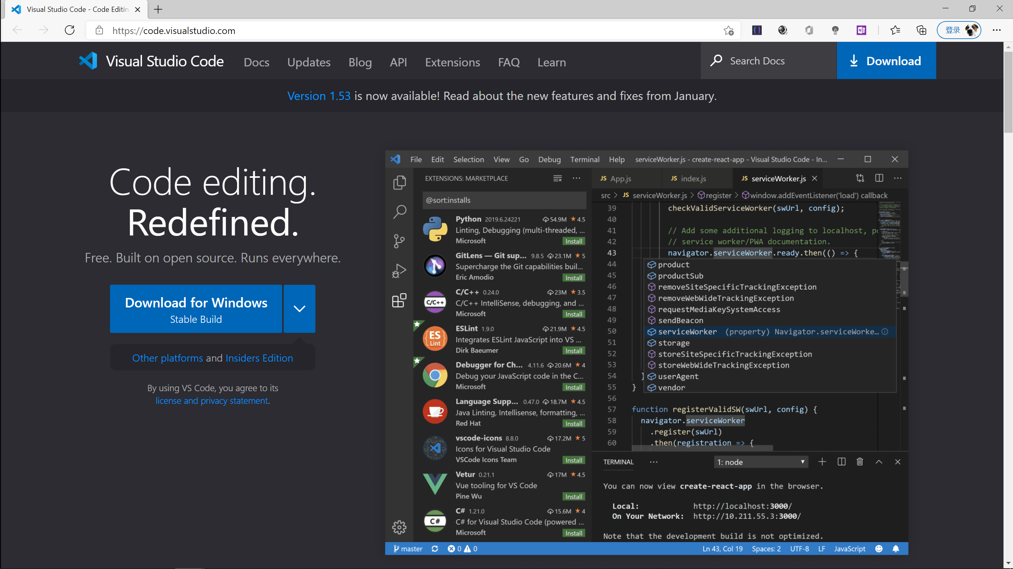
课程编程环境
Visual Studio Code

Slide 8
第一章 互联网概述
人工智能与自动化学院
余明晖

Slide 9

上帝说要有光，
就有了光
Notes:
光是由电子能量跃迁产生的，本质上是热能、电能、原子能、化学能转化而来

Slide 10

人类说要有网，
就有了Internet

Slide 11
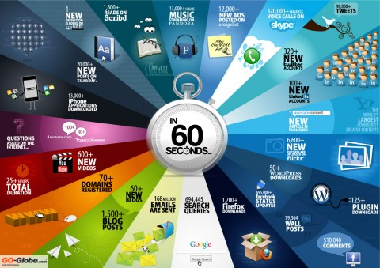
你爱互联网吗？

Slide 12
你爱互联网吗？
互联网+
代表一种新的经济形态，即充分发挥互联网在生产要素配置中的优化和集成作用，将互联网的创新成果深度融合于经济社会各领域之中，提升实体经济的创新力和生产力，形成更广泛的以互联网为基础设施和实现工具的经济发展新形态

Slide 13
讨论
什么是Internet？
Internet包含什么？
你认为最有代表性的Internet应用是什么？

Slide 14
网络？
计算机网络
  由若干地理上分散的、具有独立功能的计算机系统利用各种通信系统互相连接起来而形成的计算机系统集合。
  (通过同一种技术)互联的自治计算机集合
互联网（internet）
  互联的网络集合

Slide 15
什么是Internet？
因特网（Internet）是世界上最大的、开放的、由多个计算机网络为了实现更大范围的资源共享和信息交换而组成的互连网络。Internet采用TCP/IP协议族，将各国家、地区、部门各种类型的计算机网络通过网络互连设备实现互连，形成一个计算机网络的网络。
只用计算机网络的网络来描述Internet是远远不够的，因为计算机网络通常是指传输信息的媒体，而Internet的巨大魅力却在于其提供的全球范围内资源共享和信息交换的环境。连接上Internet，意味着可以分享其中丰富的信息资源，和其他Internet用户进行各种方式的信息交换，Internet所提供的服务和所起到的作用是其他任何社会媒体或服务机构都无法比拟的。

Slide 16
什么是Internet？
Internet这个称呼来自于互连网络(Interconnected Networks，Internetworks，Internet)，但是注意不能把Internet与internet等同起来，internet是个通用名词，泛指多个计算机网络互连而成的互连网络；而Internet则是个专用名词，特指目前全球最大、覆盖范围最广泛的计算机互连网络。

Slide 17
什么是Internet？
Internet：专有名词
  Internet是一个基于TCP/IP协议簇的国际互联网络；
  Internet是一个网络用户的团体，用户使用网络资源，同时也为该网络的发展壮大贡献力量；
  Internet是所有可被访问和利用的信息资源的集合

Slide 18
什么是Internet？
互联网是没有中心的，互联网的结构是无中心的结构，这也是为了当初一个最基本的目的
互联网的寻址方式是全球寻址，地址资源由ICANN这个组织进行全球分配，ICANN是全球域名和数字资源分配的机构

Slide 19
互联网的作用
组织
  信息共享、信息远程访问
  提高系统可靠性
  节约经费
  商务合作和工作协作
个人
  信息远程访问
  个人间通信
  交互式娱乐
  电子商务

Slide 20
互联网的应用
聊天室、QQ、微信
电子邮件
网络游戏
电子商务
信息查阅
……
你认为目前互联网最重要、或最有价值、最有用、最有趣的应用有哪些？

Slide 21
互联网改变了我们的生活
Internet + 邮局
Internet + 书店
Internet + 教育
Internet + 出租车
Internet + 旅游
Internet + 金融
……

Slide 22
思考？
假定有足够的能力和时间，你愿意、或者希望别人实现一项什么样的网络应用？
  挖掘你的想象潜力：创造一个应用
  发挥你的表达能力：描述该应用的具体情景
  展示你的雄辩才能：说明你认为它的魅力所在
  下周4提交

Slide 23
Internet的起源及发展
Internet是计算机技术和现代通信技术相结合的产物。从20世纪60年代末开始，Internet的发展经历了ARPAnet网的诞生、NSFnet网的建立、美国国内互联网的形成以及Internet在全球的形成和发展阶段。
Internet的前身是ARPnet网。1968年，美国国防部高级研究计划局（DARPA, Defense Advanced Research Projects Agency）提出了研制ARPnet的计划，第二年就建成了一个由加州大学洛杉矶分校和斯坦福研究所等站点组成的计算机网络，这就是著名的ARPAnet。

Slide 24
Internet的起源及发展
从对计算机网络技术的研究角度来看，建立ARPAnet的目的之一，是希望寻找一种新的方法将当时的许多局域网和广域网互连起来，构成一种“网际网”（即Internetwork,简称Internet）。当时这个术语既指ARPAnet的研究项目本身，又指ARPA建立的试验网络原型。为了便于区别，ARPA项目的研究人员曾经做出约定，凡是提到通常的网际网时，用小写的“i”，即internet;而在指ARPA的试验网络原型时，则用大写的“I”，即大写的Internet.由此可见Internet的起源就是ARPA。事实上，ARPAnet就是Internet的第一个主干网。

Slide 25
Internet的起源及发展
由于ARPAnet的研究获得了成功，1985年，美国国家科学基金会（NSF,National Science Foundation）决定建立美国的计算机科学网NSFnet，该网络成为Internetde 的第二个主干网。

Slide 26
Internet的起源及发展
ARPANet在1969年12月建成时使用50Kb/s的通信线路连接了分布在美国3个州的4个计算节点，规模很小。
由于ARPANet军事用途的限制，无法让更多的计算机网络通过ARPANet实现互连，为此美国国家科学基金会（National Science Foundation，NSF）从1984年开始筹建一个向所有大学开放的计算机互连网络。

Slide 27
Internet的起源及发展
采用Internet这个名称是在NSFNet通过通信链路实现了与MILNet（从ARPANet中分离出来的一个子网）的互连之后开始的。
Internet的规模一直在呈指数增长，到今天，Internet连接数十亿台计算机，拥有数十亿的用户。

Slide 28
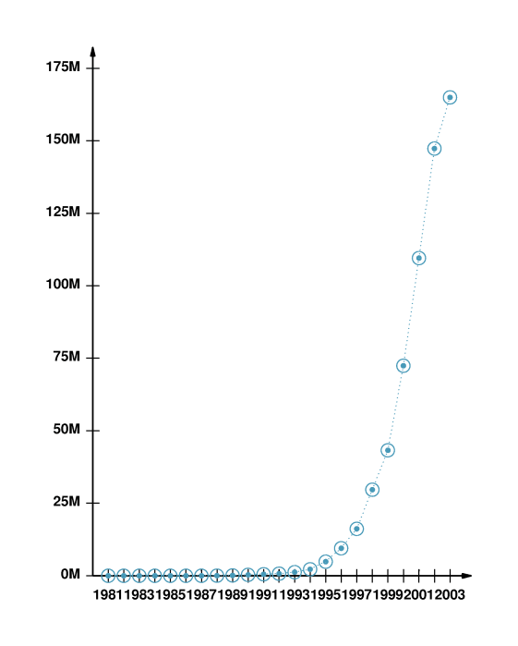
Internet的起源及发展
接入互联网的计算机数量

Slide 29

Internet的起源及发展
在美国，采用Internet作为互联网的名称是在MILnet(由ARPAnet分出来的美国网络相继并入Internet网，例如，能源科学网Esnet、航天技术网NASnet、商业网COMnet等等。这样就形成了美国国内的内联网USInternet。
20世纪80年代以来，由于Internet在美国获得了巨大的成功，世界各工业化国家以及一些发展中国家也都纷Internet纷加入了Internet的行列，使Internet成为一个全球性的网络。

Slide 30
Internet的起源及发展
Internet的发展和运作不受任何一个政府的约束，他的最高管理机构是1992年成立的Internet协会（ISOC,Internet Society）。ISOC是一个非赢利性质的协会，本身并不经营Internet，但他支持Internet体系结构委员会（IAB,Internet Architecture Board）开展工作，并通过IAB实施对Internet 的技术管理。为了加强各网络成员之间的交流合作，ISOC定期召开年会，讨论Internet用户关心的问题。

Slide 31
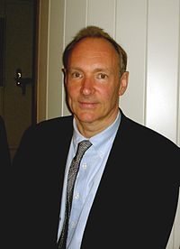
Internet的起源及发展
发明Web
1990年，伯纳尔斯·李(Tim Berners Lee)在欧洲原子核研究中心(CERN)工作时，为了高能物理研究的需要发明了万维网。四年之后才有了第一个浏览器软件NetScape。
40 People Who Changed the Internet

Slide 32
WWW的发展历史
WWW只是一个程序，是欧洲量子物理研究中心CERN的一个工程项目
1990年
CERN把libwww的可调用接口放在Internet上
1992年
CERN和MIT联合建立了WWW协会
1994年
Web由大约3000个Web站点组成，约有300万人使用Web
1994年中期
现在
WWW已成为全球的信息平台

Slide 33
Internet的起源及发展
History of the Internet.flv

Slide 34
Internet的起源及发展
互联网的两大标准组织
IETF
  国际互联网工程任务组（The Internet Engineering Task Force，简称 IETF）是一个公开性质的大型民间国际团体，成立于1985年底，是全球互联网最具权威的技术标准化组织，主要任务是负责互联网相关技术规范的研发和制定，当前绝大多数国际互联网技术标准出自IETF。。

Slide 35
Internet的起源及发展
互联网的两大标准组织
w3c
  万维网联盟创建于1994年，是Web技术领域最具权威和影响力的国际中立性技术标准机构。到目前为止，W3C已发布了200多项影响深远的Web技术标准及实施指南，如广为业界采用的超文本标记语言HTML（标准通用标记语言下的一个应用）、可扩展标记语言XML（标准通用标记语言下的一个子集）以及帮助残障人士有效获得Web信息的无障碍指南（WCAG）等，有效促进了Web技术的互相兼容，对互联网技术的发展和应用起到了基础性和根本性的支撑作用。

Slide 36
中国互联网大事记
1987
* 9月20日，钱天白教授发出我国第一封电子邮件"越过长城，通向世界"，揭开了中国人使用Internet的序幕。钱天白教授负责的CANET(Chinese Academic Network)国际联网项目是在1986年由北京市计算机应用研究所实施的科研项目，其合作伙伴是原西德的卡尔斯鲁厄KARLSRUHE）大学。钱天白教授发出的这封电子邮件是通过意大利公用分组网ITAPAC设在北京侧的PAD机，经由意大利ITAPAC和德国DATEX―P分组网，实现了和德国卡尔斯鲁厄大学的连接，通讯速率最初为300bps。
1988
* 12月，清华大学校园网采用胡道元教授从加拿大UBC大学（University of British Columbia）引进的采用X400协议的电子邮件软件包，通过X.25网与加拿大UBC大学相连，开通了电子邮件应用。
* 中国科学院高能物理研究所采用X.25协议使该单位的DECnet成为西欧中心DECnet的延伸，实现了计算机国际远程联网以及与欧洲和北美地区的电子邮件通信。

Slide 37
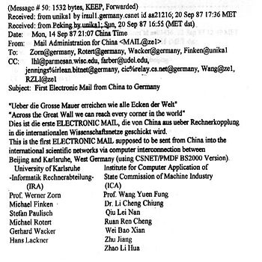
中国互联网大事记
1987
* 9月20日，钱天白教授发出我国第一封电子邮件"越过长城，通向世界"，揭开了中国人使用Internet的序幕。钱天白教授负责的CANET(Chinese Academic Network)国际联网项目是在1986年由北京市计算机应用研究所实施的科研项目，其合作伙伴是原西德的卡尔斯鲁厄KARLSRUHE）大学。钱天白教授发出的这封电子邮件是通过意大利公用分组网ITAPAC设在北京侧的PAD机，经由意大利ITAPAC和德国DATEX―P分组网，实现了和德国卡尔斯鲁厄大学的连接，通讯速率最初为300bps。
1988
* 12月，清华大学校园网采用胡道元教授从加拿大UBC大学（University of British Columbia）引进的采用X400协议的电子邮件软件包，通过X.25网与加拿大UBC大学相连，开通了电子邮件应用。
* 中国科学院高能物理研究所采用X.25协议使该单位的DECnet成为西欧中心DECnet的延伸，实现了计算机国际远程联网以及与欧洲和北美地区的电子邮件通信。

Slide 38
中国互联网大事记
1989
* 5月，中国研究网（CRN）通过当时邮电部的X.25试验网（CNPAC）实现了与德国研究网（DFN）的互联。CRN的成员包括：位于北京的电子部第15研究所和电子部电子科学研究院、位于成都的电子部第30研究所、位于石家庄的电子部第54研究所、位于上海的复旦大学和上海交通大学、位于南京的东南大学等单位。CRN提供符合X.400（MHS）标准的电子邮件、符合FTAM标准的文件传送、符合X.500标准的目录服务等功能，并能够通过德国DFN的网关与Internet沟通。
* 9月，国家计委组织对世界银行贷款项目中关村地区教育与科研示范网络（NCFC）工程承担单位的招标。NCFC是由世界银行贷款"重点学科发展项目"中的一个高技术信息基础设施项目，由国家计委、国家科委、中国科学院、国家自然科学基金会、国家教委配套投资和支持。项目由中国科学院主持，联合北京大学、清华大学共同实施。当时立项的主要目标就是在北京大学、清华大学和中科院三个单位间建设高速互联网络，以及建立一个超级计算中心。
1990
* 10月，钱天白教授代表中国正式在国际互联网络信息中心的前身DDN-NIC（当时尚未正式成立INTERNIC，而是由美国国防部ARPANET网络中心DDN-NIC负责全球互联网络域名和IP地址的分配）注册登记了我国的顶级域名CN，并且从此开通了使用中国顶级域名CN的国际电子邮件服务。由于当时中国尚未正式连入Internet，所以委托德国卡尔斯鲁厄大学运行CN域名服务器。

Slide 39
中国互联网大事记
1991
* 中国科学院高能物理研究所采用DECNET协议，以X.25方式连入美国斯坦福线性加速器中心（SLAC）的LIVEMORE实验室，并开通电子邮件应用。
1992
* 6月于日本神户举行的INET‘92年会上，中科院钱华林研究员约见美国国家科学基金会国际联网部负责人，讨论中国正式连入Internet的问题，但被告知，由于网上有很多美国的政府机构，中国接入Internet有政治障碍。
* NCFC工程的院校网，即中科院院网（CASNET，连接了中关村地区三十多个研究所及三里河中科院院部〕、清华大学校园网（TUNET）和北京大学校园网（PUNET）全部完成建设。
1993
* 3月2日，中国科学院高能物理研究所租用AT&T公司的国际卫星信道接入美国斯坦福线性加速器中心（SLAC）的64K专线正式开通。专线开通后，美国政府以Internet上有许多科技信息和其它各种资源，不能让社会主义国家接入为由，只允许这条专线进入美国能源网而不能连接到其它地方。尽管如此，这条专线仍是我国部分连入Internet的第一根专线。专线开通后，国家基金委大力配合并投资30万元，使各个学科的重大课题负责人能够拨号连入高能所的这根专线，几百名科学家得以在国内使用电子邮件。
* 3月12日，朱镕基副总理主持会议，提出和部署建设国家公用经济信息通信网(简称金桥工程)。
* 4月，中国科学院计算机网络信息中心召集在北京部分网络专家调查了各国的域名体系，提出并确定了我国的域名体系。
* 6月，NCFC专家们在INET'93会议上利用各种机会重申了中国连入Internet的要求，且就此问题与国际Internet界人士进行商议。INET'93会议后，钱华林研究员参加了CCIRN会议，其中一项议程专门讨论中国连入Internet的问题，获得大部分到会人员的支持。这次会议对中国能够最终真正连入Internet起到了很大的推动作用。
* 8月27日，李鹏总理批准使用300万美元总理预备金支持启动金桥前期工程建设。
* 12月，国家经济信息化联席会议成立，国务院副总理邹家华任主席。
* 12月，NCFC主干网工程完工，采用高速光缆和路由器将三个院校网互联。

Slide 40
中国互联网大事记
1994
* 1月，在中美科技合作联委会前，美国国家科学基金会同意了NCFC正式接入Internet的要求。3月，开通并测试了64Kbps专线。
* 4月初，中美科技合作联委会在美国华盛顿举行。会上，中科院副院长胡启恒代表中方向美国国家科学基金会（NSF）重申连入Internet的要求，得到认可。
* 4月20日，NCFC工程通过美国Sprint公司连入Internet的64K国际专线开通，实现了与Internet的全功能连接。从此我国被国际上正式承认为有Internet的国家。此事被我国新闻界评为1994年中国十大科技新闻之一，被国家统计公报列为中国1994年重大科技成就之一。
* 5月15日，中国科学院高能物理研究所设立了国内第一个WEB服务器，推出中国第一套网页，内容除介绍我国高科技发展外，还有一个栏目叫"Tour in China"。此后，该栏目开始提供包括新闻、经济、文化、商贸等更为广泛的图文并茂的信息，并改名为《中国之窗》。
* 5月21日，在钱天白教授和德国卡尔斯鲁厄大学的协助下，中国科学院计算机网络信息中心完成了中国国家顶级域名(CN)服务器的设置，改变了中国的CN顶级域名服务器一直放在国外的历史。由钱天白、钱华林分别担任我国Internet的行政联络员和技术联络员。
* 6月8日，国务院办公厅向各部委、各省市明传发电《国务院办公厅关于'三金工程'有关问题的通知(国办发明电[1994]18号)》。自此，金桥前期工程建设全面展开。
* 9月，中国电信与美国商务部布朗部长签定中美双方关于Internet的协议，协议中规定中国电信将通过美国Sprint公司开通2条64K专线（一条在北京，另一条在上海）。中国公用计算机互联网（CHINANET）的建设开始启动。
* 10月，由国家计委投资，国家教委主持的中国教育和科研计算机网（CERNET）开始启动。该项目的目标是建设一个全国性的教育科研的基础设施，利用先进实用的计算机技术和网络通信技术，把全国大部分高等学校和中学连接起来，推动这些学校校园网的建设和信息资源的交流共享，从而极大地改善我国大学教育和科研的基础环境，推动我国教育和科研事业的发展。

Slide 41
中国互联网大事记
1994
* 1月，在中美科技合作联委会前，美国国家科学基金会同意了NCFC正式接入Internet的要求。3月，开通并测试了64Kbps专线。
* 4月初，中美科技合作联委会在美国华盛顿举行。会上，中科院副院长胡启恒代表中方向美国国家科学基金会（NSF）重申连入Internet的要求，得到认可。
* 4月20日，NCFC工程通过美国Sprint公司连入Internet的64K国际专线开通，实现了与Internet的全功能连接。从此我国被国际上正式承认为有Internet的国家。此事被我国新闻界评为1994年中国十大科技新闻之一，被国家统计公报列为中国1994年重大科技成就之一。
* 5月15日，中国科学院高能物理研究所设立了国内第一个WEB服务器，推出中国第一套网页，内容除介绍我国高科技发展外，还有一个栏目叫"Tour in China"。此后，该栏目开始提供包括新闻、经济、文化、商贸等更为广泛的图文并茂的信息，并改名为《中国之窗》。
* 5月21日，在钱天白教授和德国卡尔斯鲁厄大学的协助下，中国科学院计算机网络信息中心完成了中国国家顶级域名(CN)服务器的设置，改变了中国的CN顶级域名服务器一直放在国外的历史。由钱天白、钱华林分别担任我国Internet的行政联络员和技术联络员。
* 6月8日，国务院办公厅向各部委、各省市明传发电《国务院办公厅关于'三金工程'有关问题的通知(国办发明电[1994]18号)》。自此，金桥前期工程建设全面展开。
* 9月，中国电信与美国商务部布朗部长签定中美双方关于Internet的协议，协议中规定中国电信将通过美国Sprint公司开通2条64K专线（一条在北京，另一条在上海）。中国公用计算机互联网（CHINANET）的建设开始启动。
* 10月，由国家计委投资，国家教委主持的中国教育和科研计算机网（CERNET）开始启动。该项目的目标是建设一个全国性的教育科研的基础设施，利用先进实用的计算机技术和网络通信技术，把全国大部分高等学校和中学连接起来，推动这些学校校园网的建设和信息资源的交流共享，从而极大地改善我国大学教育和科研的基础环境，推动我国教育和科研事业的发展。

Slide 42
我国互联网的现状
中国互联网信息中心
中国互联网络统计报告（简版）
中国互联网络统计报告（详细）
中国互联网精彩十年
Notes:
问题：我国有3.5亿IPv4地址，网民数量8.5亿，这些地址是否够网民使用？

Slide 43
Web 2.0
Web2.0，以AJAX概念为契机，提供了高仿桌面应用程序的网络应用程序，激励用户生成内容和搭建具有向心力的社区，并以高耦合的技术形成轻快有效的商业模型

Slide 44
Web 2.0
Web2.0，是相对Web1.0（2003年以前的互联网模式）的新的一类互联网应用的统称，是一次从核心内容到外部应用的革命。
Web2.0是以 Flickr、FaceBook、GoogleMap、Craigslist、Linkedin、Tribes、Ryze、 Friendster、Del.icio.us、43Things.com等网站为代表，以Blog、TAG、SNS、RSS、wiki等应用为核心，依据六度分隔、xml、ajax等新理论和技术实现的互联网新一代模式。

Slide 45
Web 2.0
WikiPedia的Web 2.0条目下列出了这些条件：
  CSS 和语义相关的 XHTML 标记
  AJAX 技术
  Syndication of data in RSS/ATOM
  Aggregation of RSS/ATOM data
  简洁而有意义的 URLs
  支持发布为 weblog
  RESTian (preferred) 或者 XML Webservice APIs
  一些社会性网络元素

Slide 46
Web 2.0
应用
  Blog
  Tag
  SNS
  RSS
  Wiki

Slide 47
Web 2.0
理论和技术
  六度关系理论
  XML
  AJAX

Slide 48
Web 3.0
Web3.0，大互联时代。
典型特点是多对多交互，不仅包括人与人，还包括人机交互以及多个终端的交互。
由智能手机为代表的移动互联网开端，在真正的物联网时代将盛行。

Slide 49
Web 3.0
Web3.0，大互联时代。
一开始仅仅是大互联时代的初期，真正的3.0时代一定是基于物联网、大数据和云计算的智能生活时代，实现了“每个个体、时刻联网、各取所需、实时互动”的状态，也是一个“以人为本”的互联网思维指引下的新商业文明时代。

Slide 50
Web NG ?
多种感知手段
  IBM公司2013年发布了第七个“IBM 5 in 5”年度预测报告
    触觉。用户将通过自己的手机便可以“触摸”。
    视觉。一个像素所带来的可视效果可抵千言万语 。
    听觉。未来电脑将能够“听见”那些重要的信息。
    味觉。未来数字“味蕾”将会帮助用户“吃出健康”。
    嗅觉。电脑将会有一种感观，那就 是“嗅觉”。

Slide 51
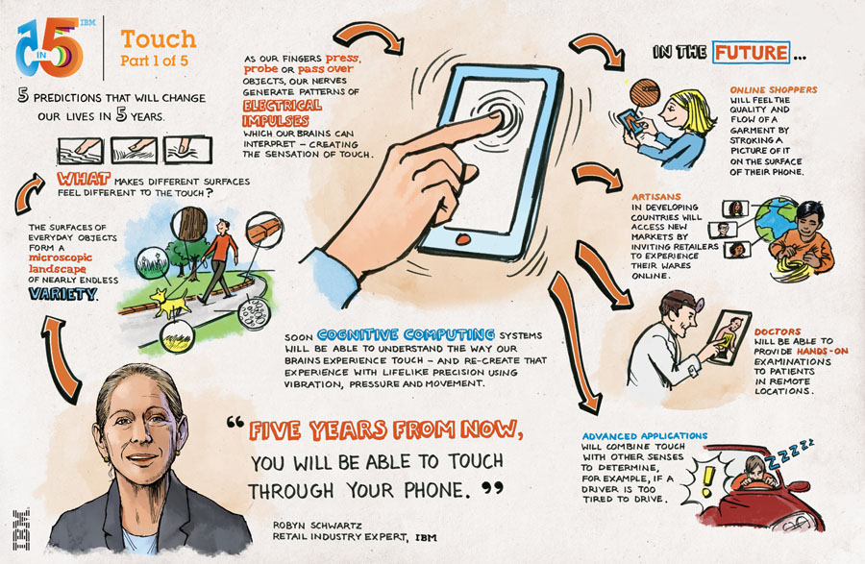
Web NG ?

Slide 52
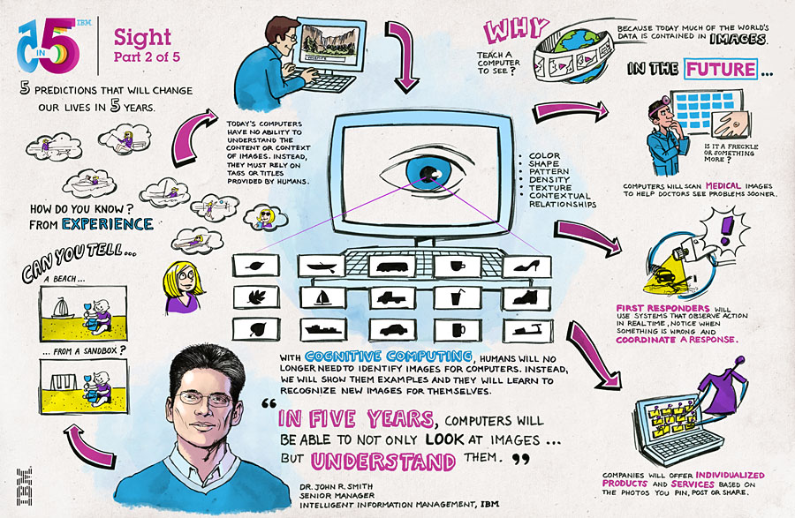
Web NG ?

Slide 53
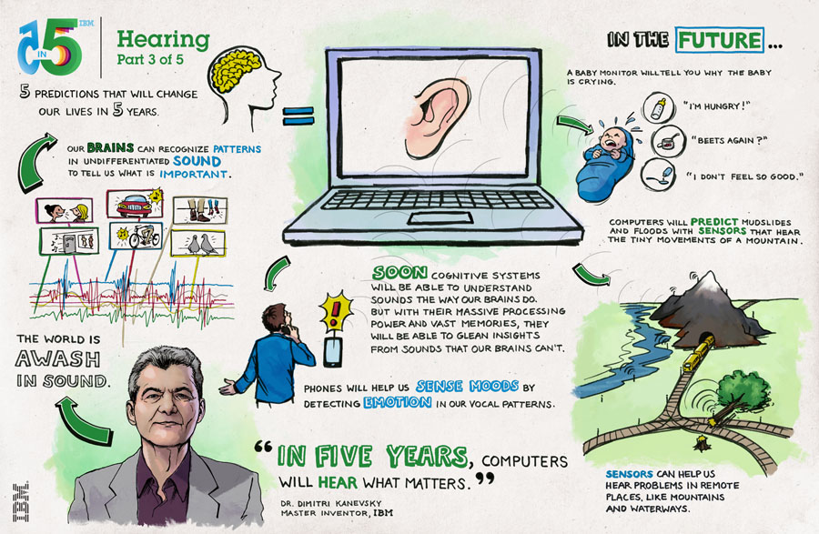
Web NG ?

Slide 54
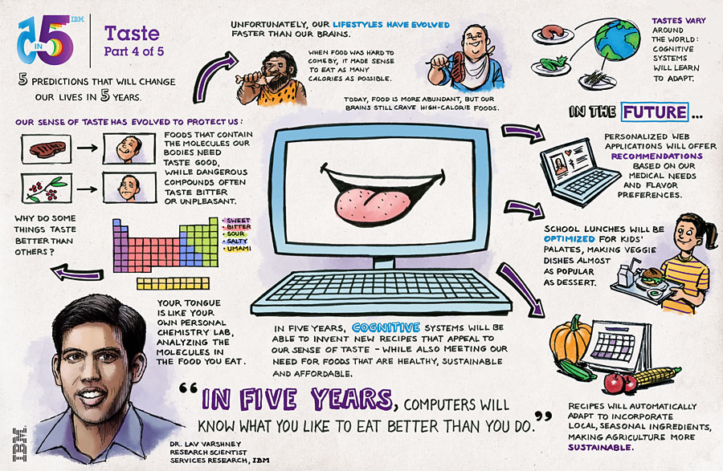
Web NG ?

Slide 55
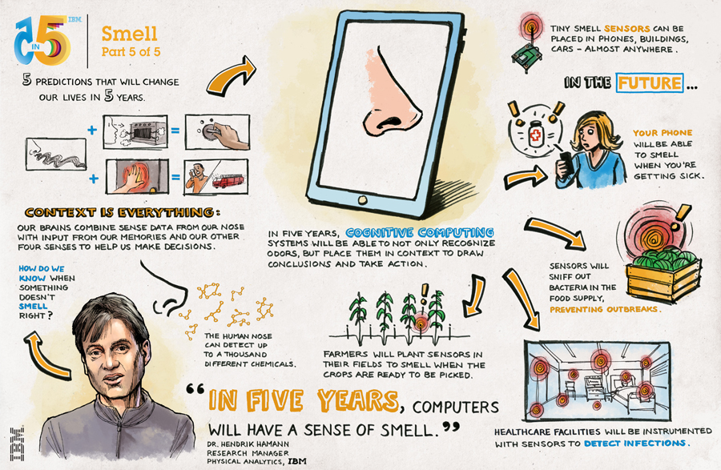
Web NG ?

Slide 56
互联网思维
开放
  既没有时间界限，也没有地域界限
平等
  彼此平等相待，世界更加透明和精彩
协作
  每个人既是信息的接收者，也是信息的传播者
共享
  每个人都能通过互联网分享人类文明和进步的成果

Slide 57
小结
「我们信仰 Web，不仅仅在于软件、软件平台与单纯的技术，还在于『任何人，在任何时间任何地点，都可以在万维网上发布任何信息，并被世界上的任何一个人所访问到。』而这才是 web 的最为革命之处，堪称我们人类，作为一个物种的一次进化。」

Slide 58
That’s all！

